Slide 1
连续时间系统的求解: 实验
茅单文
15/10/2025

Slide 2
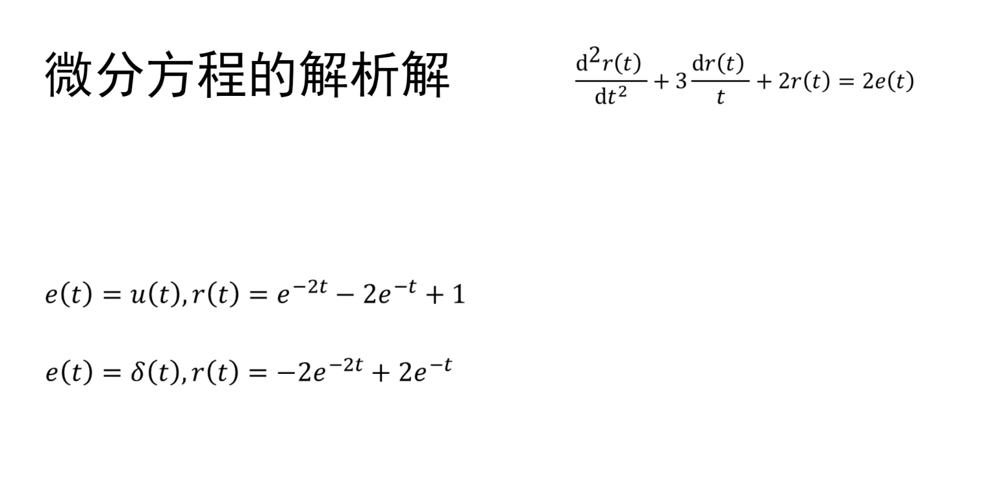

Slide 3
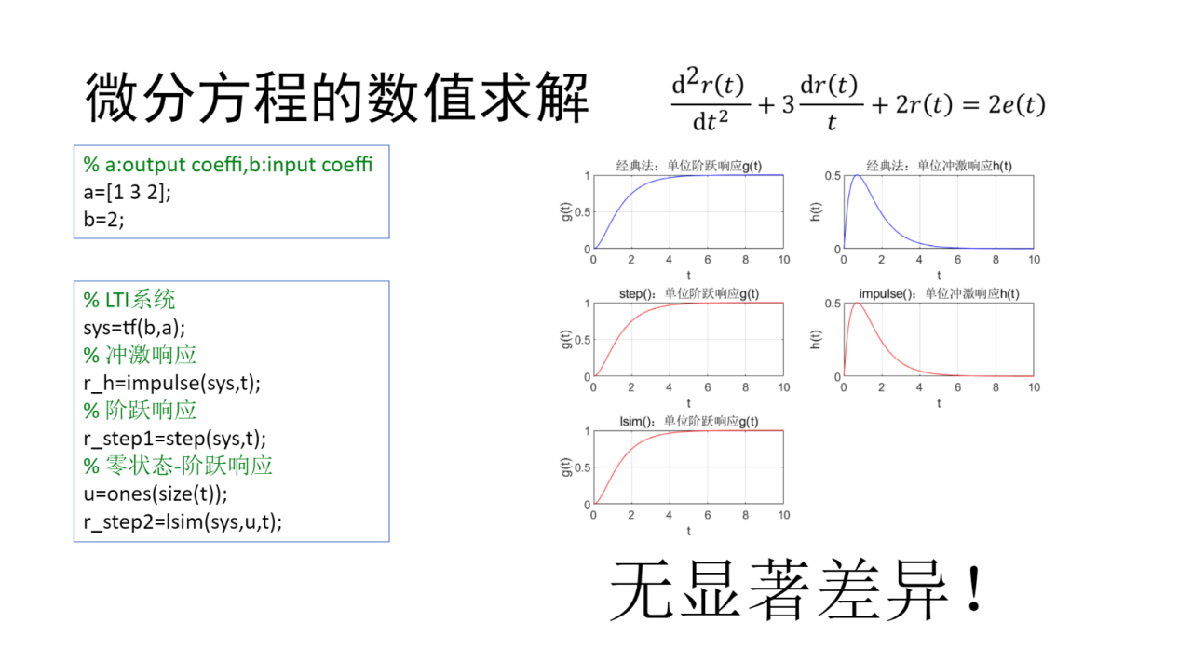

Slide 4
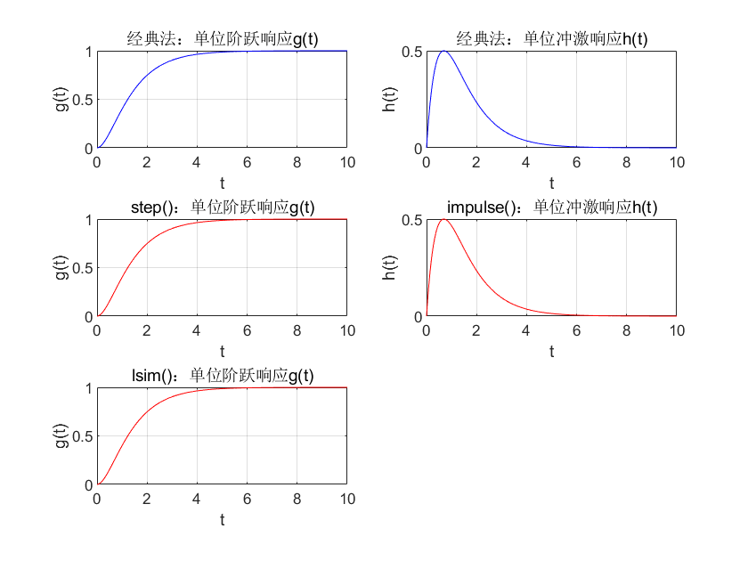
简单输入——系统响应特性
系统延迟响应 ~6s
幅度削弱 ~0.5
峰值滞后 ~0.7s

Slide 5
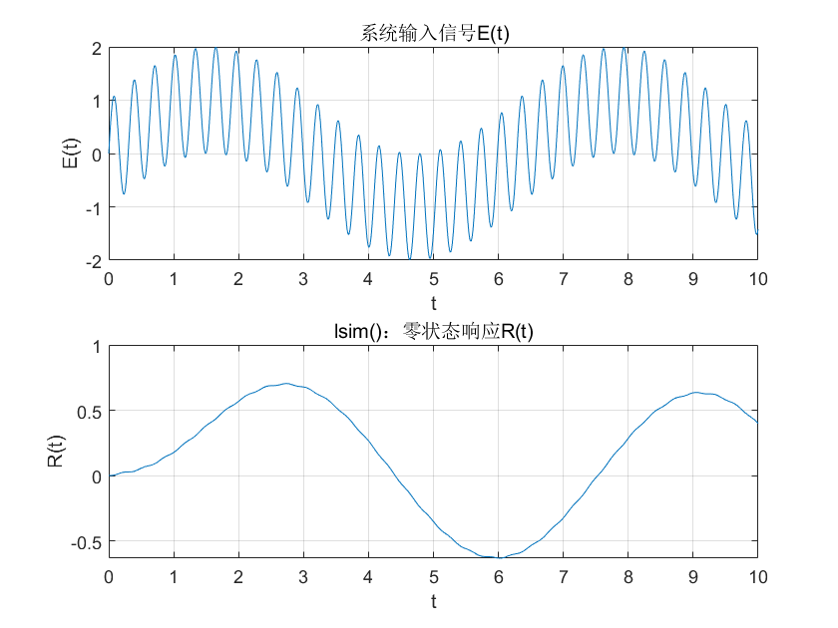
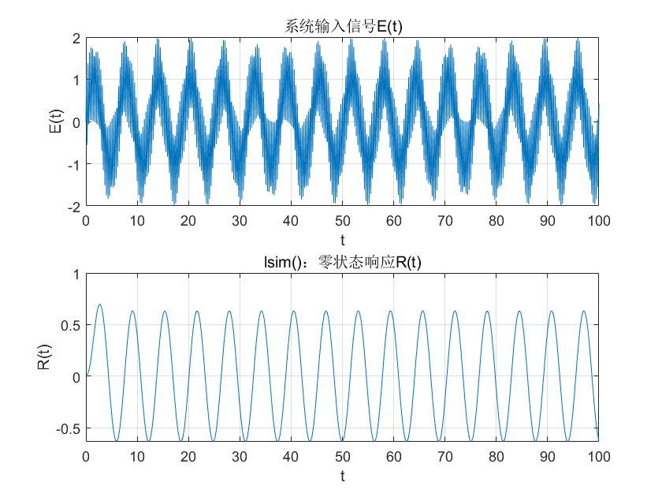
复杂输入——系统响应行为
% 零状态响应
E=sin(t)+sin(20*t);
E_long=sin(t_long)+sin(20*t_long);
R=lsim(sys,E,t); R_long=lsim(sys,E_long,t_long);
系统延迟响应
幅度削弱
系统选择低频？为什么？

Slide 6
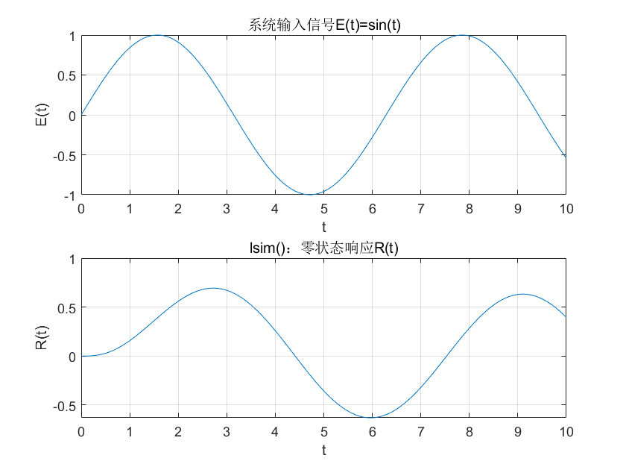
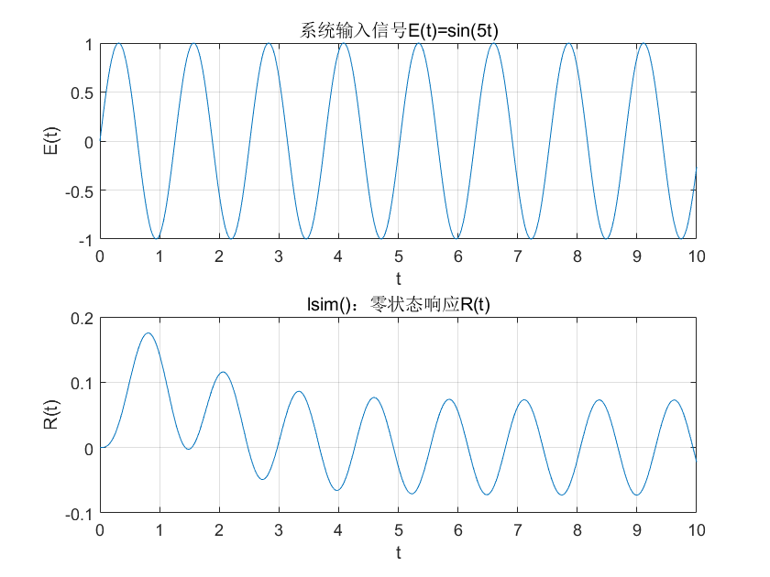
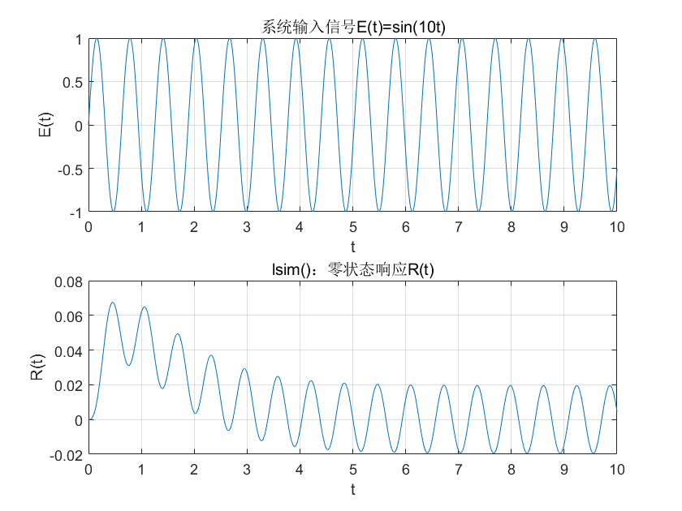
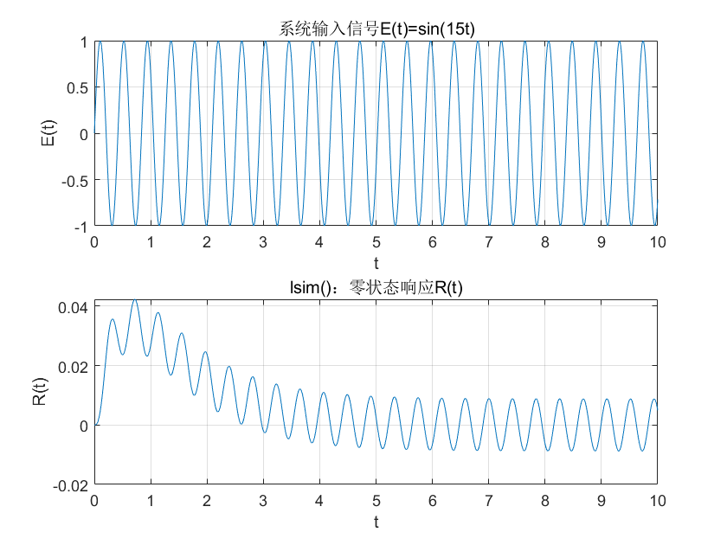
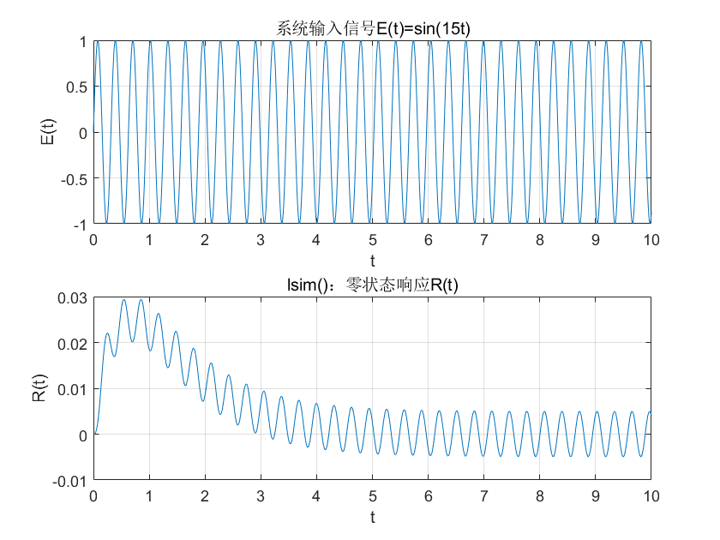
复杂输入——系统响应行为
高频输出幅值被明显削弱
初始输出幅值突增，随后降低，最终稳定。

Slide 7
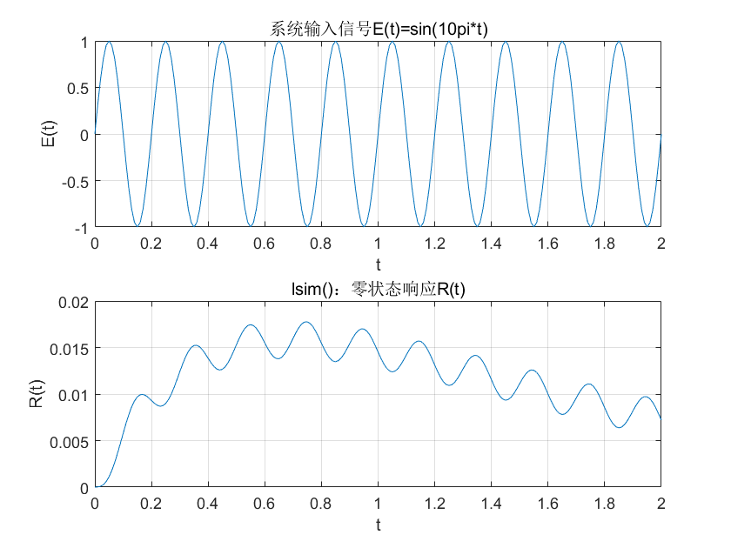
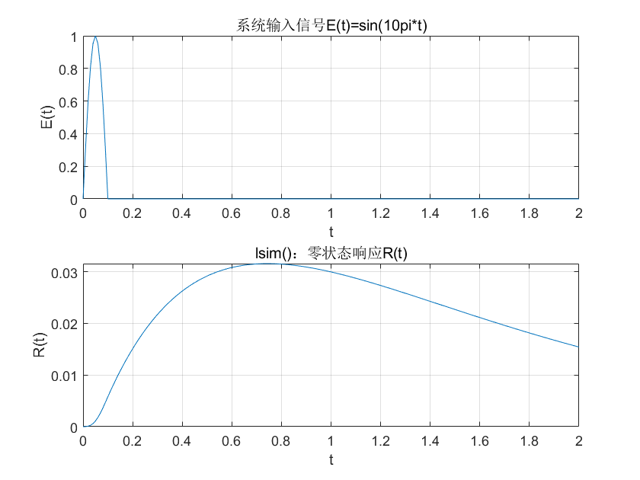
讨论
可能原因
系统角度：系统倾向于抑制高频输入幅值。
信号角度：高频输入快速振荡，系统响应存在延迟，正负输出抵消，输出被平均化。
高频输出幅值被明显削弱
正的半波输入，初始幅值依然很低，说明这是系统“倾向于抑制高频输入幅值”的特性！
排除信号平均化影响
这是作为整个系统所表现出的性质，可以由传递函数定量证明，但是定性解释只能落实到具体的物理模型，比如电感存储高频信号，尚不知道如何进一步解释这一系统特性的产生原因。

Slide 8
讨论
可能原因
系统角度：系统倾向于抑制高频输入幅值。
信号角度：高频输入快速振荡，系统响应存在延迟，正负输出抵消，输出被平均化。
高频输出幅值被明显削弱
对比两图，可以看出信号平均化也降低了幅值（~0.01），当然没有由于系统特性导致的幅值降低显著。
排除信号平均化影响

Slide 9
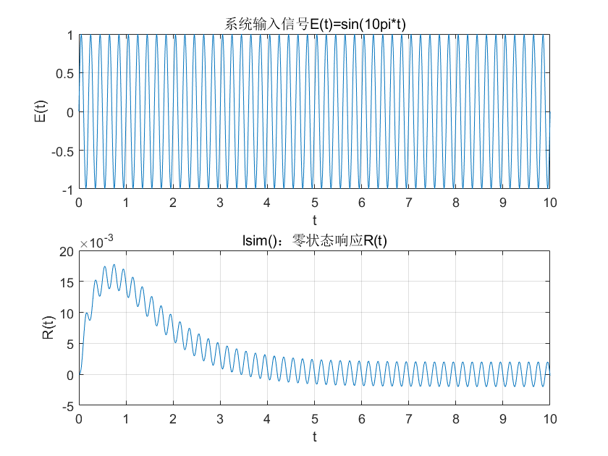
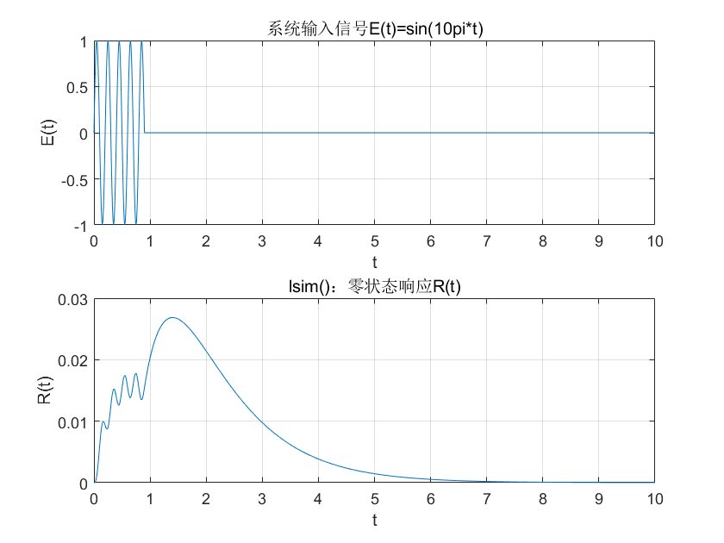
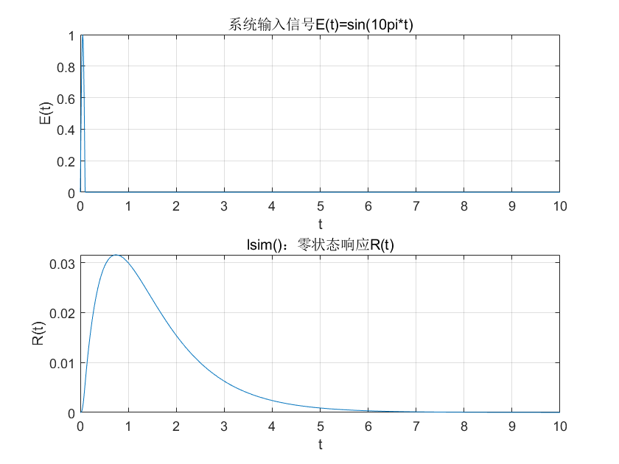
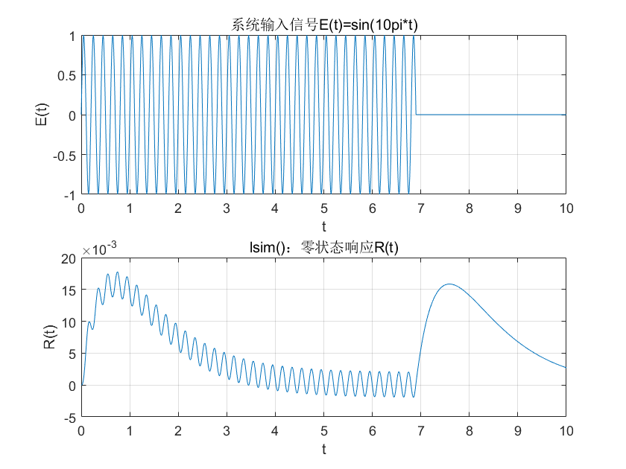
讨论
可能原因
系统角度：系统倾向于抑制高频输入幅值。
信号角度：高频输入快速振荡，系统响应存在延迟，正负输出抵消，输出被平均化。
初始输出幅值突增，随后降低，最终稳定。
突增-降低-稳定，持续时间~6s.
连续三角函数输入与半波输入在这一段的低频变化趋势一致，与之前不同频率输入、单位冲激输入的低频变化趋势也一致。实际上，半波输入可以傅里叶变换为连续三角函数输入的叠加。
说明这一低频变化是系统的特性，与输入信号无关。
但是这一特性产生的原因是什么？
此时输出信号无论处于什么状态（突增/降低/稳定），一旦是最后一个半波，最终输出波的持续时长相同——体现为一个半波与单位冲激的卷积结果；幅值略有不同，体现为之前卷积结果的影响。

